Slide 1
Web programming Assignment
웹 퍼블리싱 실습과제
권기준 강사

Slide 2
1. Image Text Blocks
position relative, absolute 속성을 활용하여
이미지 위에 Text Block을 위치 시켜보자

Slide 3

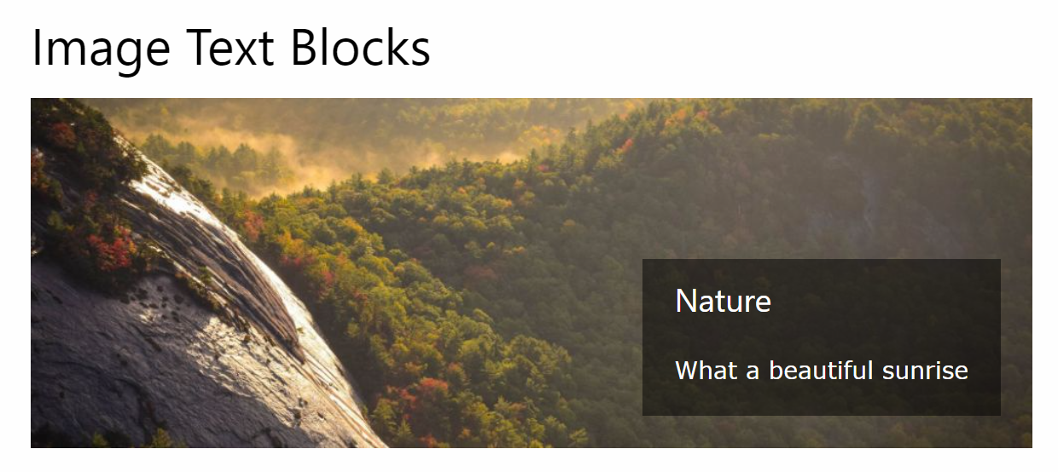
1. Image Text Blocks
position relative, absolute 속성을 활용하여
이미지 위에 Text Block을 위치 시켜보자

Slide 4
2. Fixed Sidebar
position fixed 속성을 활용하여
스크롤 해도 Sidebar 메뉴위치는 그대로인 페이지를 완성해보자

Slide 5
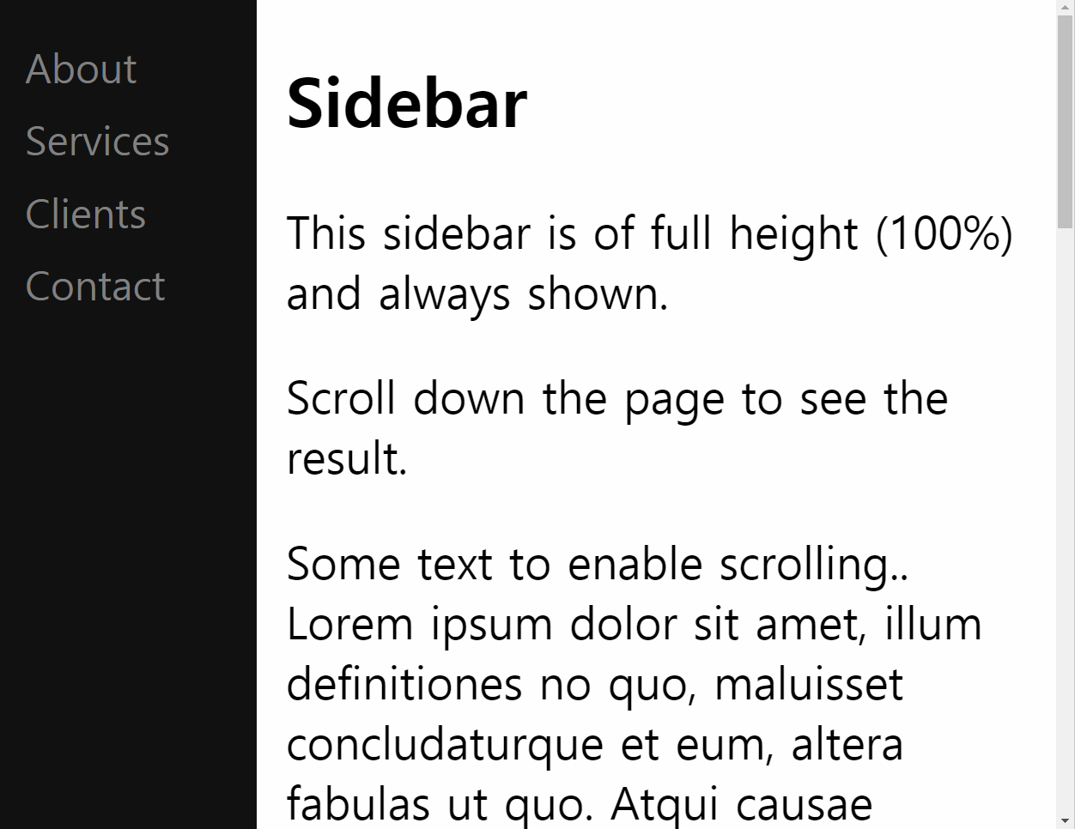
2. Fixed Sidebar
position fixed 속성을 활용하여
스크롤 해도 Sidebar 메뉴위치는 그대로인 페이지를 완성해보자

Slide 6
2. Button on Image
position relative, absolute 속성을 활용하여
이미지의 중앙에 버튼을 위치 시켜보자.
(이미지는 img태그를 이용해서 넣는다)

Slide 7
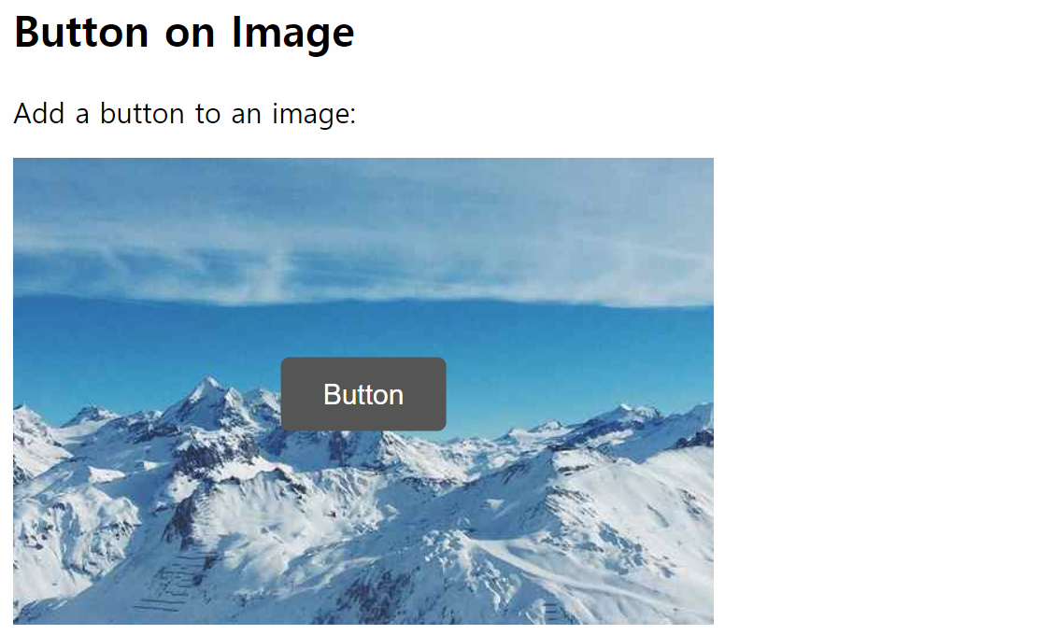
3. Button on Image
position relative, absolute 속성을 활용하여
이미지의 중앙에 버튼을 위치 시켜보자.
(이미지는 img태그를 이용해서 넣는다)

